Slide 1
TRƯỜNG TIỂU HỌC XUÂN YÊN.
TRƯỜNG TIỂU HỌC XUÂN YÊN
NHIỆT LIỆT CHÀO MỪNG QUÝ THẦY CÔ
ĐẾN VỚI GIỜ HỌC ÂM NHẠC LỚP 3
Chào mừng quý thầy cô về dự tiết
ÂM NHẠC LỚP 3
Giáo viên: TRẦN THỊ LOAN
GV thực hiện: TRẦN THỊ LOAN

Slide 2
TRƯỜNG TIỂU HỌC XUÂN YÊN
TIẾT 1 – CHỦ ĐỀ 3
GV: Trần Thị Loan

Slide 3
NHẠC

Slide 4
VUI ĐẾN TRƯỜNG
Nhạc và lời: Lê Quốc Thắng

Slide 5
TÁC GIẢ
Lê Quốc Thắng sinh năm 1962 tại Sài Gòn. Tốt nghiệp Đại học Luật ngành Tư pháp; Đại học Âm nhạc ngành Sáng tác. Hiện tại ông là hội viên Hội Nhạc sĩ Việt Nam, Hội Âm nhạc TP. Hồ Chí Minh, Hội Luật gia TP.HCM. Một số tác phẩm của ông: Búp bê bằng bông, Mái trường mến yêu

Slide 6
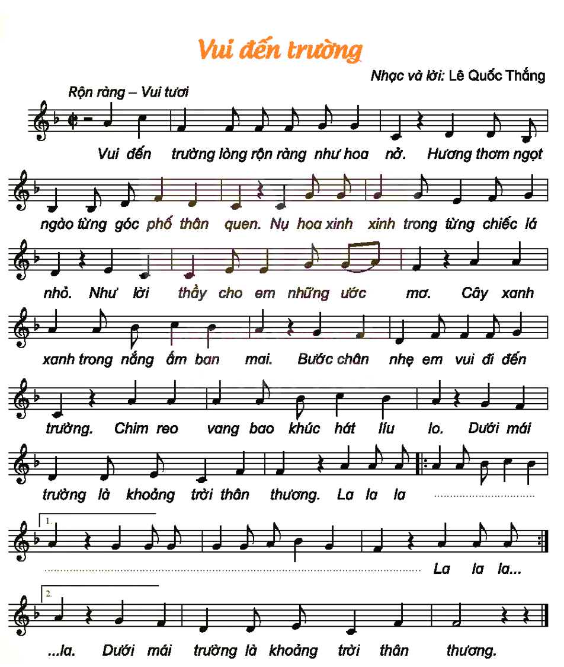
Nghe hát mẫu

Slide 7
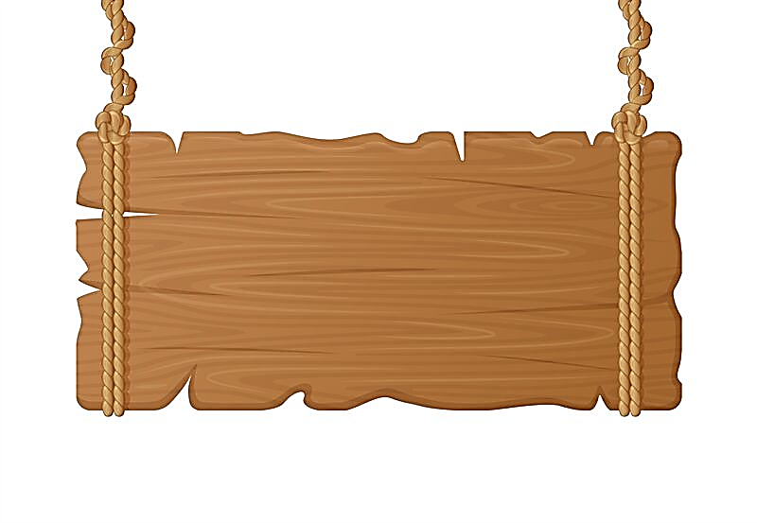
ĐỌC LỜI CA
Vui đến trường lòng rộn ràng như hoa nở.
Hương thơm ngọt ngào từng góc phố thân quen.
Nụ hoa xinh xinh trong từng chiếc lá nhỏ.
Như lời thầy cho em những ước mơ.
Cây xanh xanh trong nắng ấm ban mai.
Bước chân nhẹ em vui đi đến trường.
Chim reo vang bao khúc hát líu lo.
Dưới mái trường là khoảng trời thân thương.
La la la la la la lá la la, la la la la la la lá la la.
La la la la la la lá la la. Dưới mái trường là khoảng trời thân thương.

Slide 9
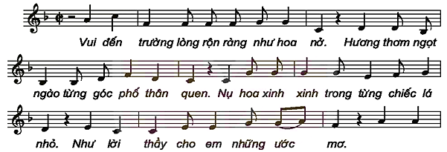
CÂU 1+2

Slide 10
CÂU 4

Slide 11
CÂU 5

Slide 12
Hát và gõ đệm theo nhịp

Slide 14
TIẾT HỌC KẾT THÚC
CHÚC CÁC EM CHĂM NGOAN
HỌC GIỎI

